Slide 1
Information Security Final Project
An Image Encryption Algorithm Based on Random Hamiltonian Path
朱健愷、林陽、陳冠頴

Slide 2
研究動機
現有圖片加密演算法中的效能瓶頸:
重新排列元素
Worst case 非線性時間

Slide 3
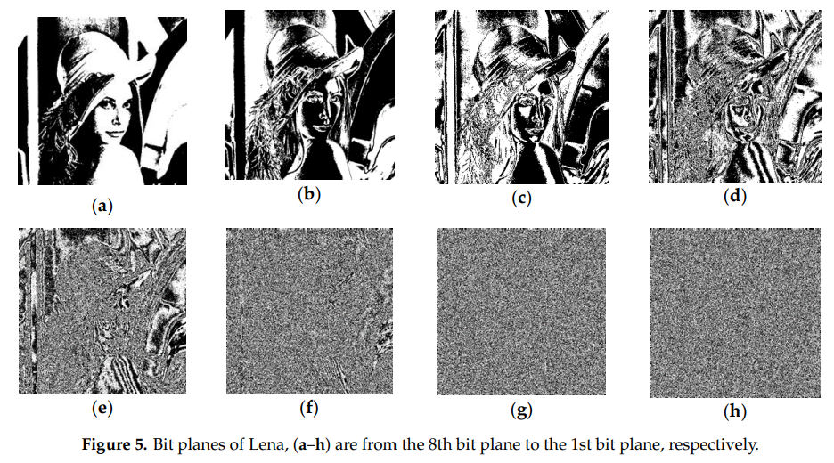
觀察
灰階圖中越高位的位元，其所含有的圖片資訊量就越高

Slide 4
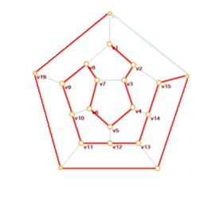
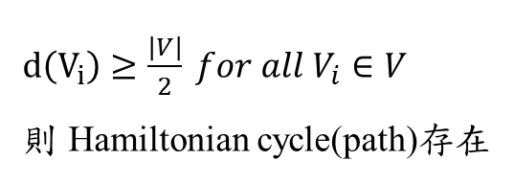

可能的解決方案
根據Dirac Theorem
$d\left(V_{i}\right)≥\frac{\left|V\right|}{2} for all V_{i}∈V$
則 Hamiltonian cycle(path)存在
$G=(V,E)$,
對於圖片而言，圖片中的每個像素皆與其他所有像素有一條邊，亦即圖片中的像素形成的圖為一完全圖，必存在至少一條Hamiltonian path。

Slide 5
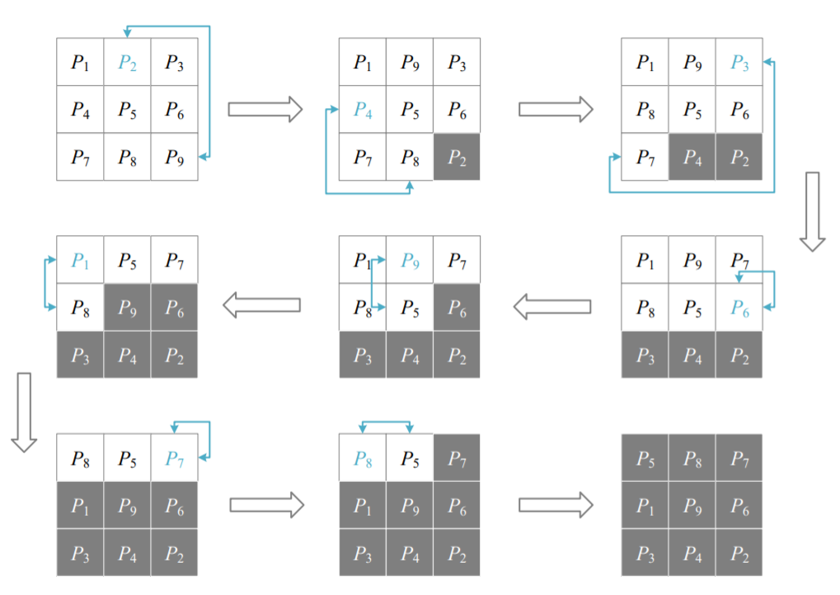
演算法

Slide 6
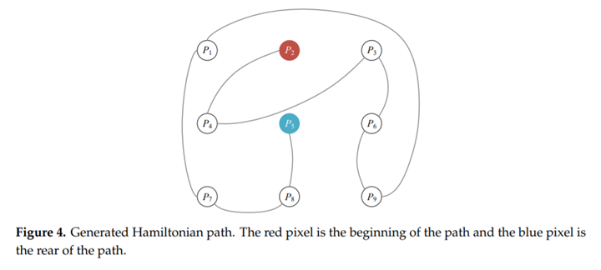
Hamiltonian Path

Slide 7
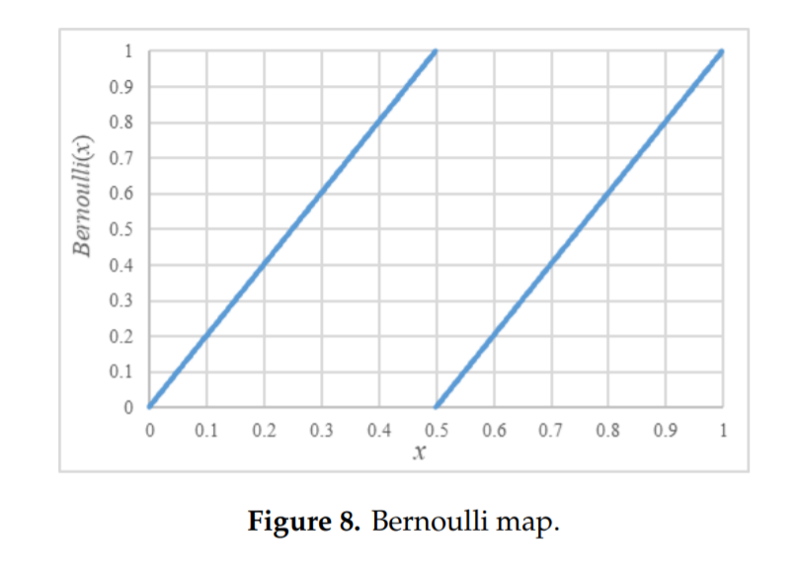
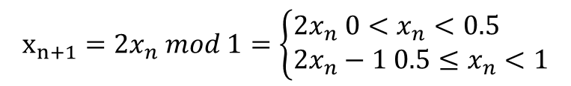
Adjusted Bernoulli Map
$$x_{n+1}=2x_{n} mod 1=\left\{\begin{aligned}&2x_{n} 0<x_{n}<0.5 \\ &2x_{n}−1 0.5≤x_{n}<1\end{aligned}\right.$$

Slide 8
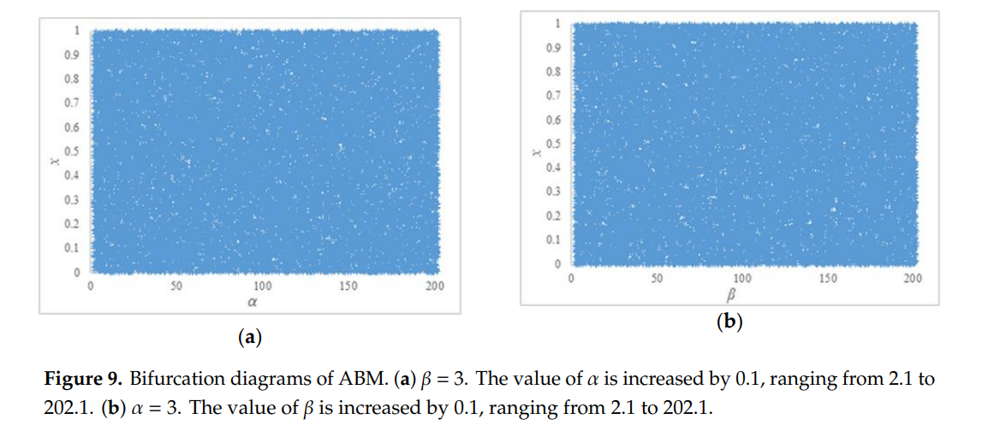

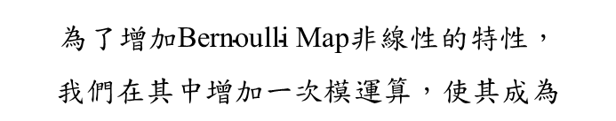
Adjusted Bernoulli Map
$$\text{為了增加}\text{Bernoulli} \text{Map}\text{非線性的特性，}$$
$$\text{我們在其中增加一次模運算，使其成為}$$
$$x_{n+1}=β\left(αx_{n} mod 1\right) mod 1$$

Slide 9
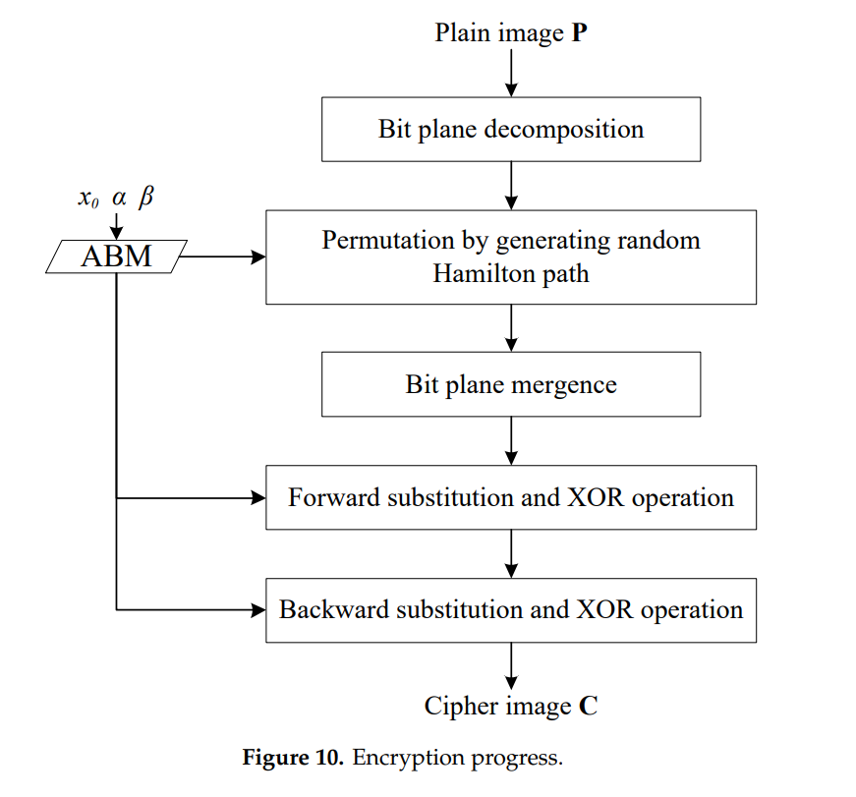
加密

Slide 10
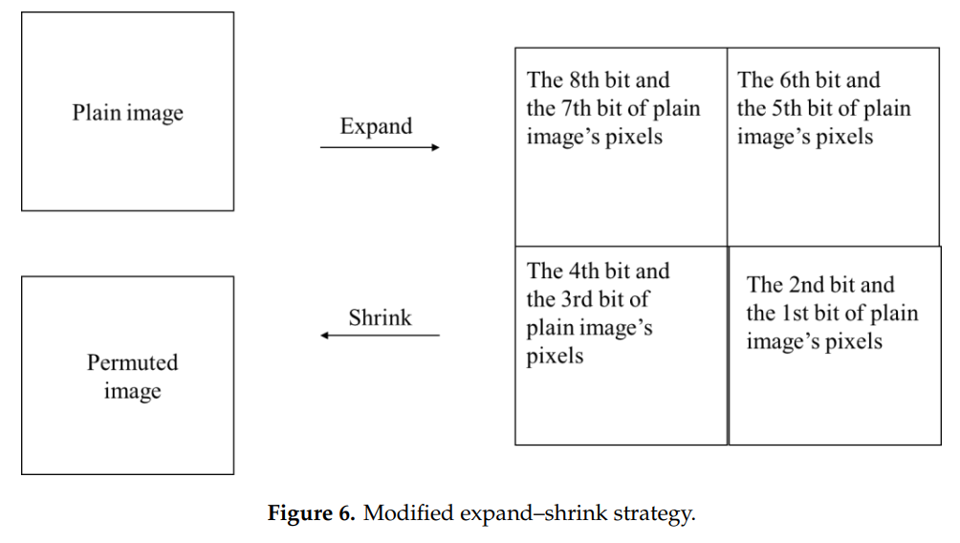
1. Bit plane decomposition

Slide 11
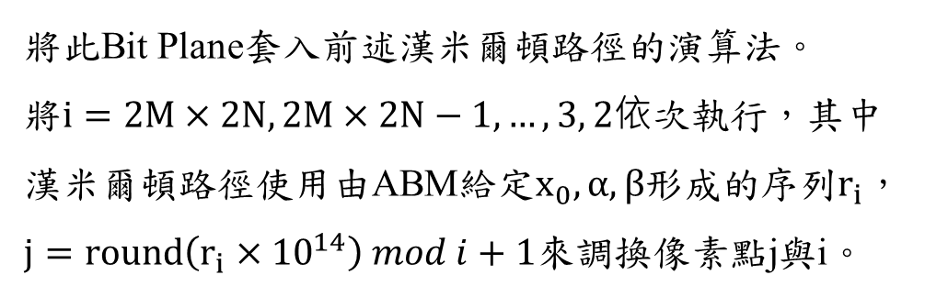
2. Permutation
將此Bit Plane套入前述漢米爾頓路徑的演算法。
將$i=2M×2N, 2M×2N−1, …, 3, 2依$次執行，其中漢米爾頓路徑使用由ABM給定$x_{0}, α, β$形成的序列$r_{i}$， $j=round\left(r_{i}×{10}^{14}\right) mod i+1$來調換像素點j與i。

Slide 12
3. Bit plane Mergence
將排列完的圖片逆著Bit plane decomposition
的算法，重組回原來的大小。

Slide 13
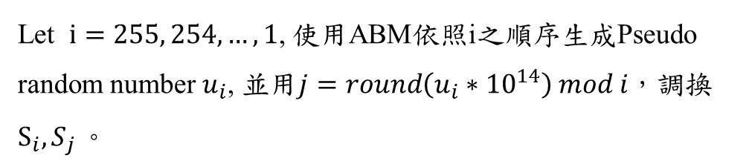
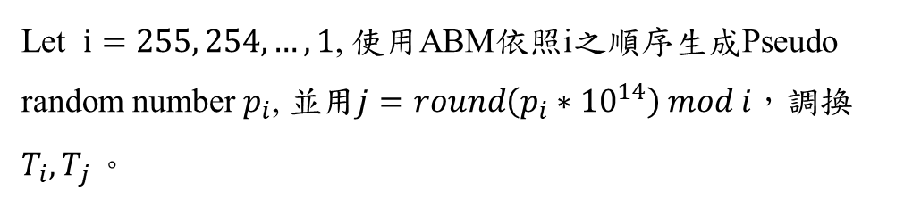
4.
Let $i=0,1,…,255, S\left[256\right], T\left[256\right] and S_{i}=T_{i}=i.$
Let $i=255, 254, …,1$, 使用ABM依照i之順序生成Pseudo random number $u_{i}$, 並用$j=round\left(u_{i}∗{10}^{14}\right) mod i，調換S_{i}{,S}_{j}。$
Let $i=255, 254, …,1$, 使用ABM依照i之順序生成Pseudo random number $p_{i}$, 並用$j=round\left(p_{i}∗{10}^{14}\right) mod i，調換T_{i}{,T}_{j}。$

Slide 14
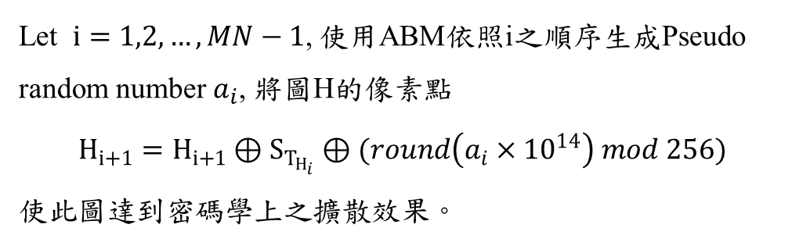
5. Forward Substitution
Let $i=1,2,…,MN−1$, 使用ABM依照i之順序生成Pseudo random number $a_{i}$, 將圖H的像素點
$$H_{i+1}=H_{i+1}⊕S_{T_{H_{i}}}⊕(round\left(a_{i}×{10}^{14}\right) mod 256)$$
使此圖達到密碼學上之擴散效果。

Slide 15
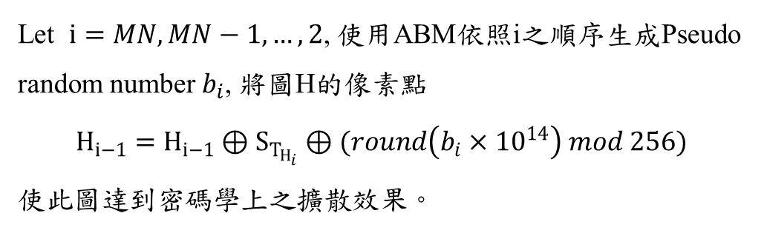
6. Backward Substitution
Let $i=MN,MN−1,…,2$, 使用ABM依照i之順序生成Pseudo random number $b_{i}$, 將圖H的像素點
$$H_{i−1}=H_{i−1}⊕S_{T_{H_{i}}}⊕(round\left(b_{i}×{10}^{14}\right) mod 256)$$
使此圖達到密碼學上之擴散效果。

Slide 16
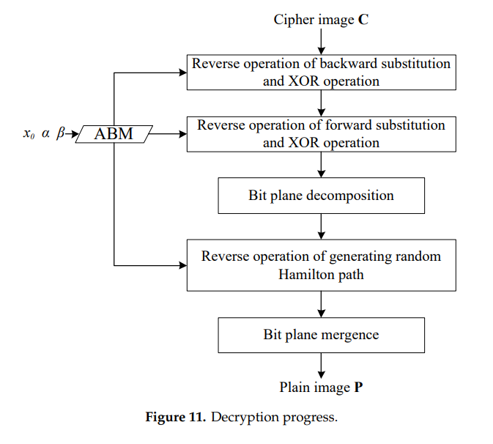
解密

Slide 17
Implemented Source Code
https://github.com/jack111331/RHPImageEncryptionSuite

Slide 18
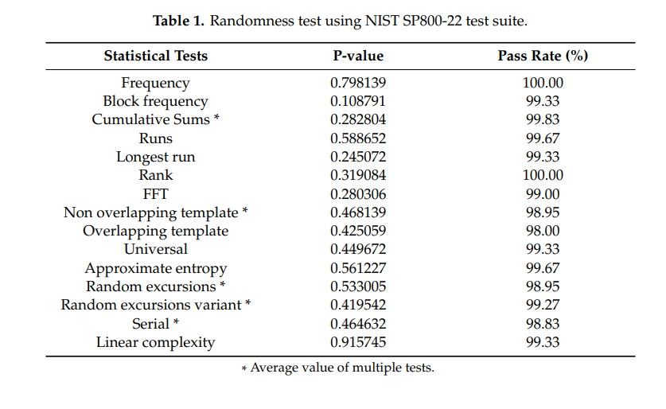
分析
運用NIST SP800-22 test suite用統計的方式的測試ABM序列的亂度。

Slide 19
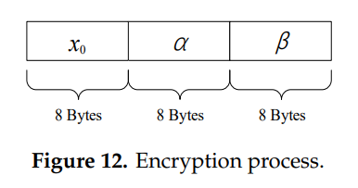
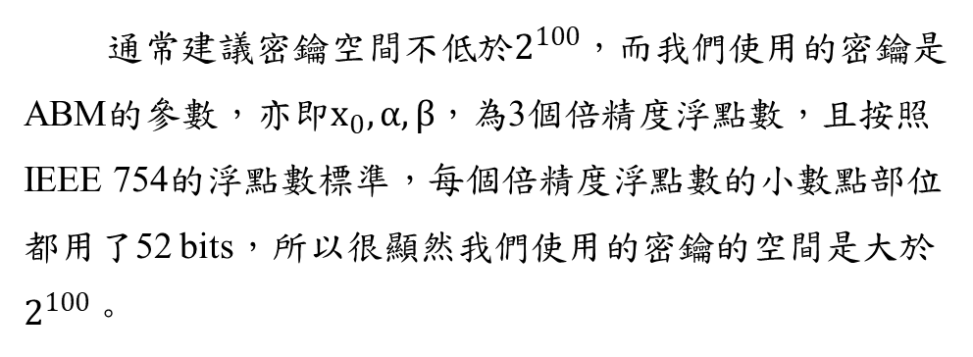
密鑰的安全性
通常建議密鑰空間不低於$2^{100}$，而我們使用的密鑰是ABM的參數，亦即$x_{0}, α, β$，為3個倍精度浮點數，且按照IEEE 754的浮點數標準，每個倍精度浮點數的小數點部位都用了52 bits，所以很顯然我們使用的密鑰的空間是大於$2^{100}$。

Slide 20
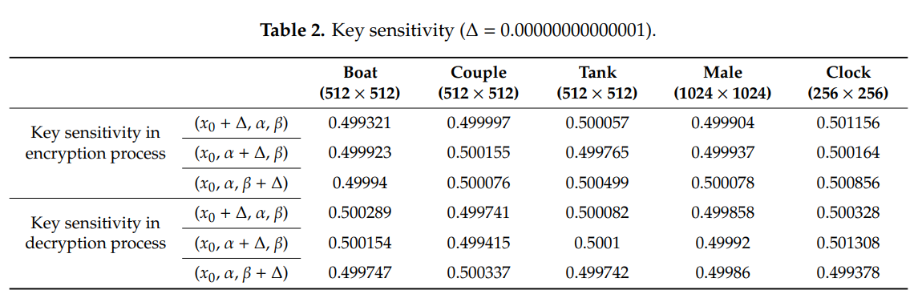
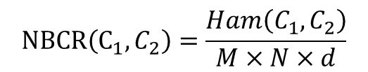
Sensitivity
$$NBCR\left(C_{1},C_{2}\right)=\frac{Ham\left(C_{1},C_{2}\right)}{M×N×d}$$
位元改變率:

Slide 21
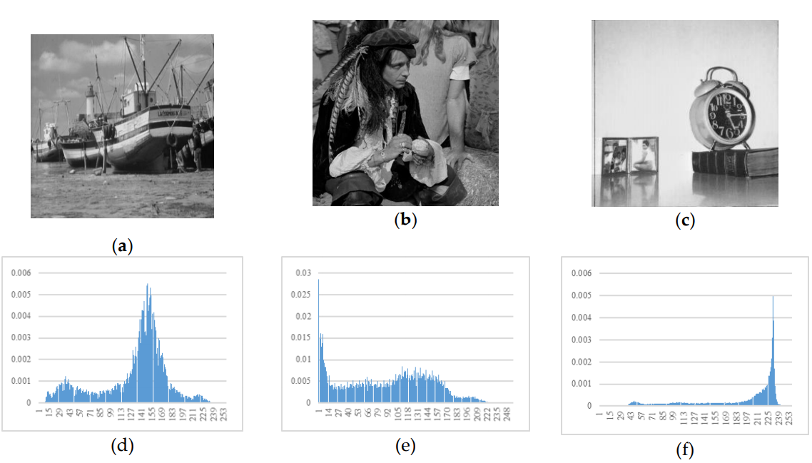
Histogram 原圖

Slide 22
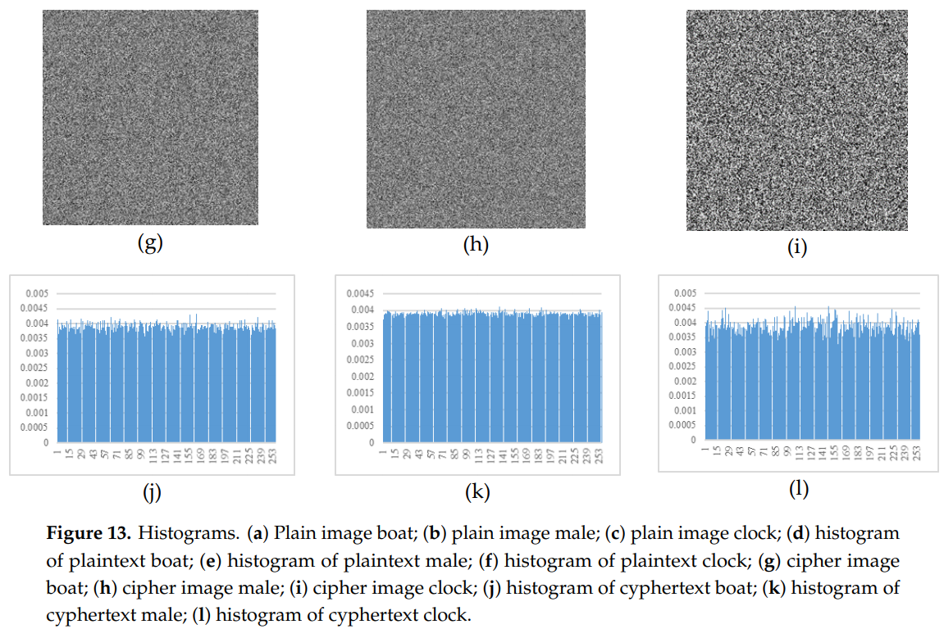
Histogram 加密圖

Slide 23
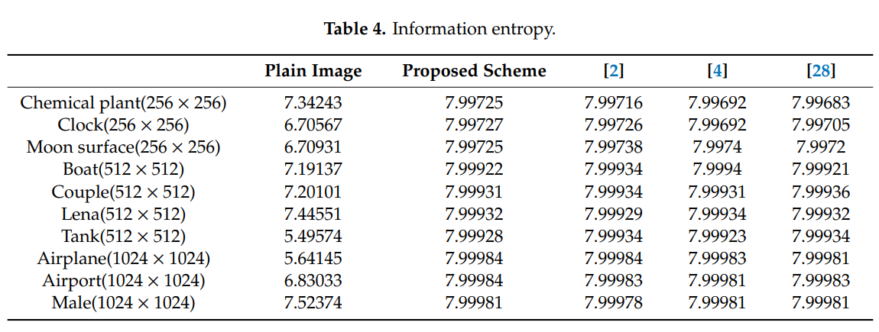
Entropy
理想情況下從一張加密圖中計算出的Entropy應該要是每個像素所使用的Bit數d。

Slide 24
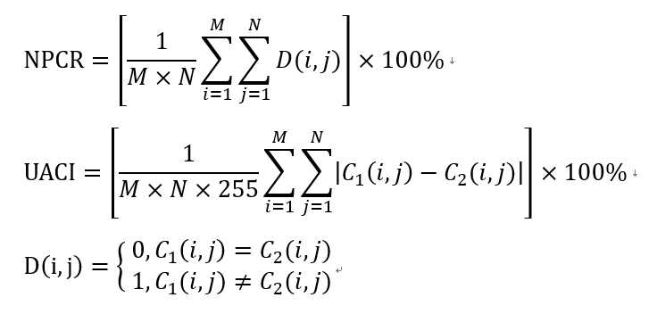
分析
NPCR: Number of pixel change
UACI: Unified average changed intensity

Slide 25
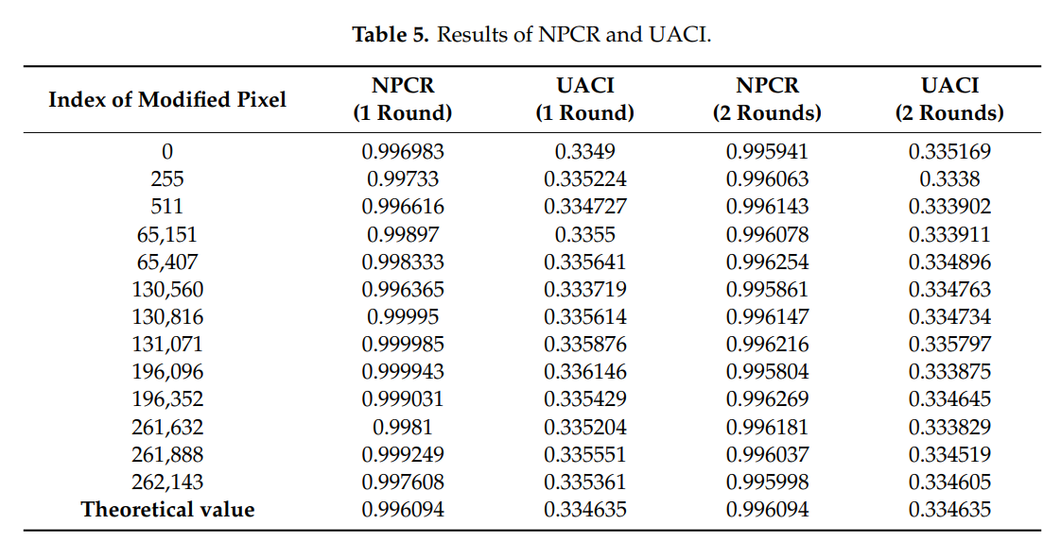
分析
隨機挑選一些像素，將這些像素的最後一位bit反轉，並使用該演算法加密

Slide 26
效率
從上述演算法可以看出重排列與前向、後向替代等步驟的時間複雜度都是線性，因此整個圖片加密演算法為線性時間複雜度。

Slide 27
Correlation Coefficient Analysis(CCA) Improve
傳統研究上對於圖片相鄰像素的CCA分析使用的是:
水平線
垂直線
對角線

Slide 28
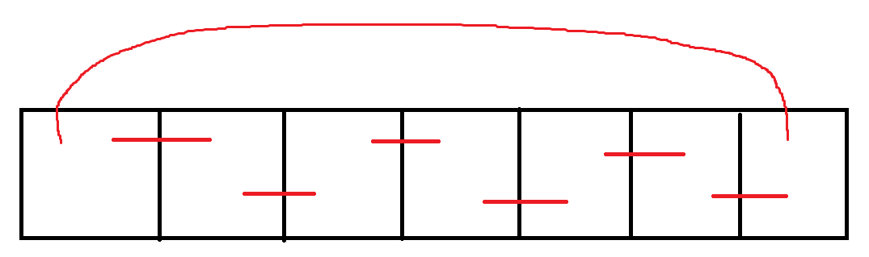
Horizontal CCA

Slide 29
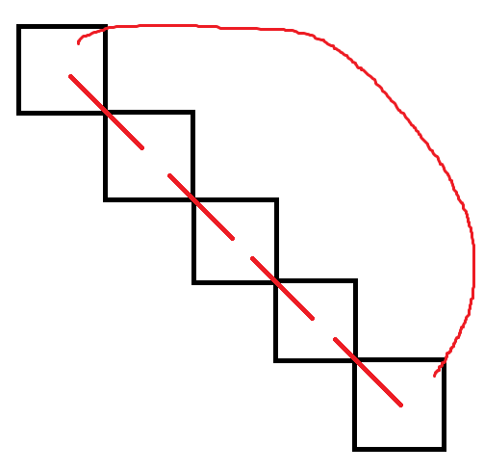
Diagonal CCA

Slide 30
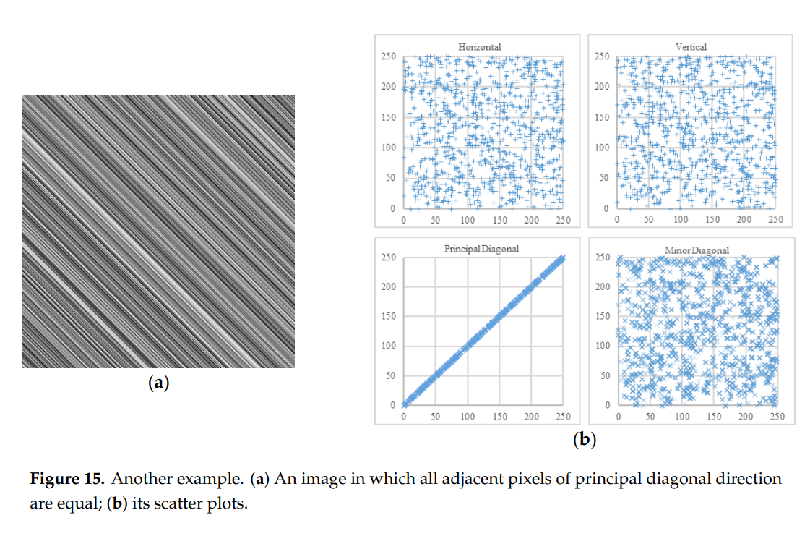
Correlation Coefficient Analysis(CCA) Improve

Slide 31
Correlation Coefficient Analysis(CCA) Improve
這篇論文提出研究上對於圖片相鄰像素的CCA分析使用的應為:
水平線
垂直線
對角線
反對角線

Slide 32
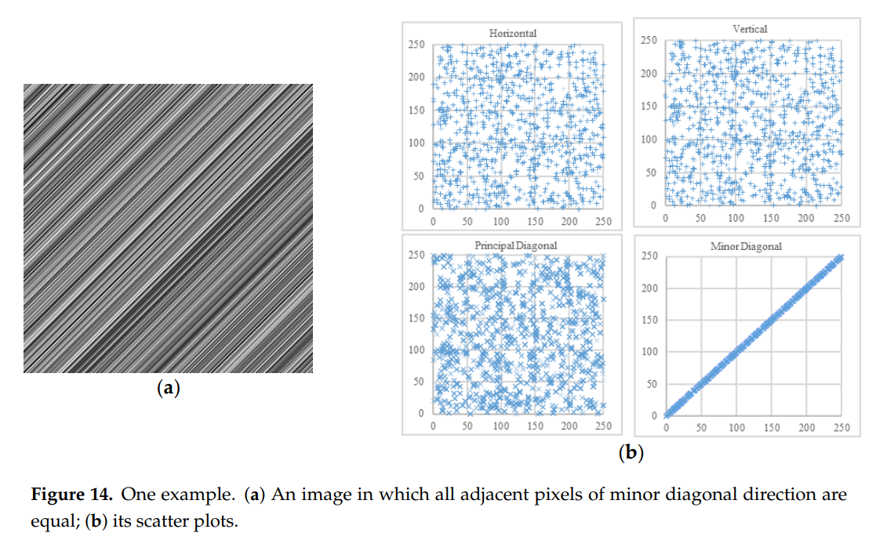
Correlation Coefficient Analysis(CCA) Improve

Slide 33
拓展-彩色圖
上述運用的情境是8-bit per pixel的黑白圖，但若要拓展運用情境到32-bit per pixel的彩色圖…

Slide 34
拓展-彩色圖
將32-bit彩色圖拆分為4個8-bit黑白圖來加解密:D

Slide 35
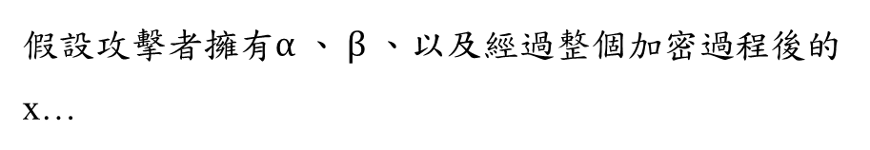
Trying To Decrypt With Known Info
假設攻擊者擁有$α$、 $β$、以及經過整個加密過程後的x…

Slide 36
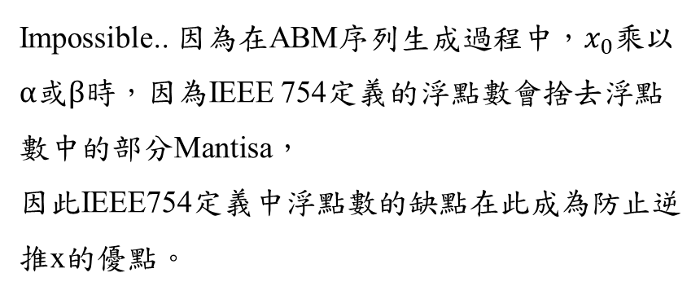
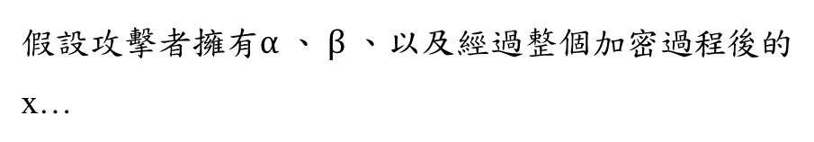
Trying To Decrypt With Known Info
假設攻擊者擁有$α$、 $β$、以及經過整個加密過程後的x…
Impossible.. 因為在ABM序列生成過程中，$x_{0}$乘以$α$或$β$時，因為IEEE 754定義的浮點數會捨去浮點數中的部分Mantisa， 因此IEEE754定義中浮點數的缺點在此成為防止逆推x的優點。

Slide 37
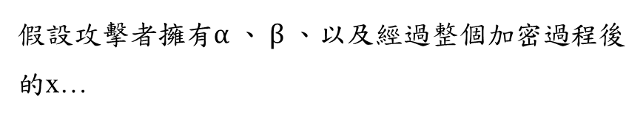
Trying To Decrypt With Known Info
假設攻擊者擁有$α$、 $β$、以及經過整個加密過程後的x…
但是還是可以暴力破出來喔:D 因為x只有64-bit，可以窮舉x來破解

